Slide 1

LHC Power Distribution System
王佳
西北工业大学 电子信息学院 微电子学研究所
2023年3月14日

Slide 2
目录 content
一、LHC电源系统调研
二、商用芯片及GaN功率管

Slide 3
1
LHC电源系统调研

Slide 4
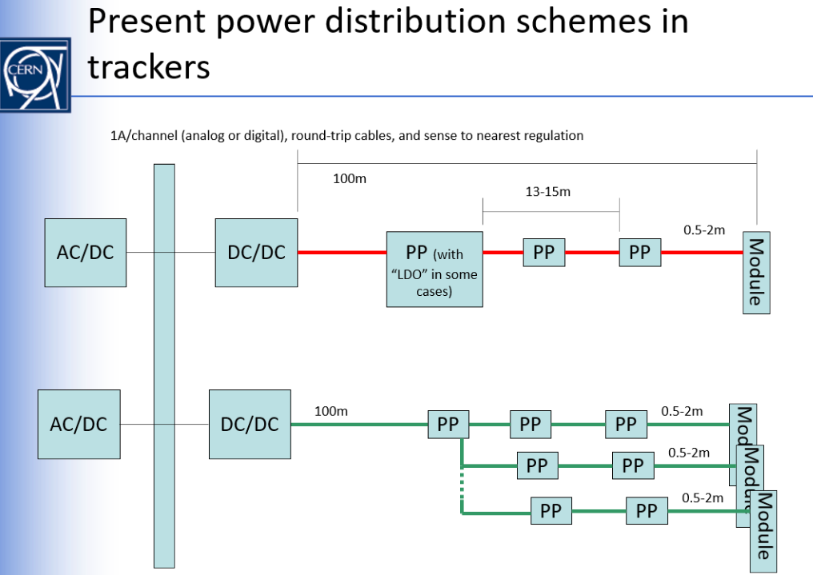
TWEPP2007
https://view.officeapps.live.com/op/view.aspx?src=https%3A%2F%2Findico.cern.ch%2Fevent%2F11994%2Fcontributions%2F84503%2Fattachments%2F63985%2F91932%2FT3_Michelis.ppt&wdOrigin=BROWSELINK

Slide 5
供电线缆占用面积过大（LHC升级之前）
ATLAS barrel detector (Power cable: Red)

Slide 6

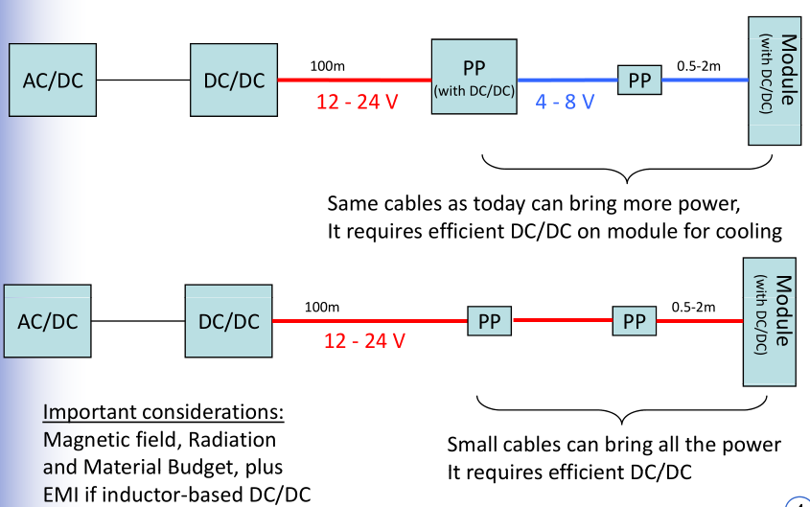
LHC亮度升级提出的可能的两种解决方案
TWEPP2007

Slide 7
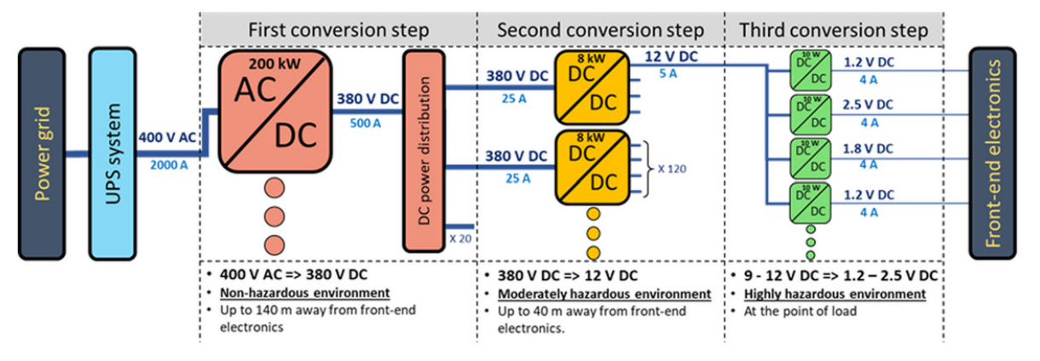
CMS二期升级的电源系统
140 m
40 m
PoL
CMS二期升级的电源系统结构图
Notes:
一、离探测器140米的非危险环境中进行，使用商用组件和专用风扇系统；
二、尽可能靠近电子设备的地方进行，距离探测器40米远，中等辐射环境，定制耐辐射电源；
三、靠近负载的位置，强磁场强辐射环境，定制耐辐射电源

Slide 8
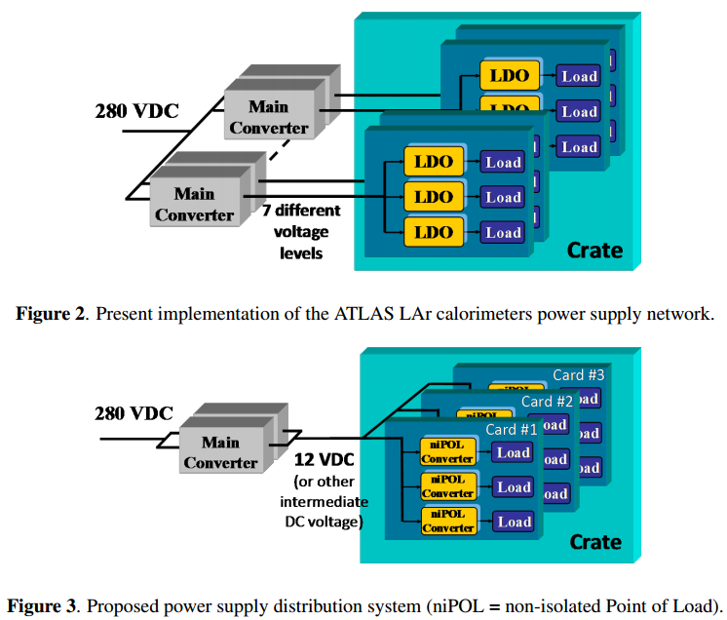
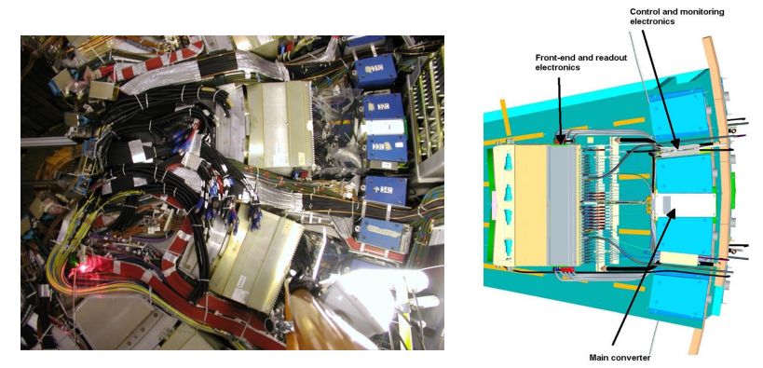
LHC的ATLAS LAr量能器电源系统
目前使用的ATLAS LAr量能器电源结构
适用于sLHC系统电源结构
LAr barrel 量能器的电子元件和电源分布图
Notes:
2011 Power supply distribution system for calorimeters at the LHC beyond the nominal luminosity正常亮度
使用LDO器件的缺点是需要特定的输入电压来尽可能地降低其功耗，从而导致所需主转换器输出的激增。出于这个原因，我们考虑了一种不同的系统架构，只生成一个主转换器输出，然后是许多具有高降压比的POL(负载点)转换器。
电源系统被限制在强子量热计的铁结构中，不能移动或定向，也不能为了提高热性能和辐射硬度而扩大它们的尺寸；
280V的电压从电缆接入，58个主要的隔离式DC转换器输出-7V—11V内不同的7个电压值，然后使用多个LDO为负载供电。—main converter数量激增；
隔离式resonant 开关电容转换器将280V变成12V的中间电压，然后由非隔离式DC电源按需输出不同的电压为不同的负载供电

Slide 9
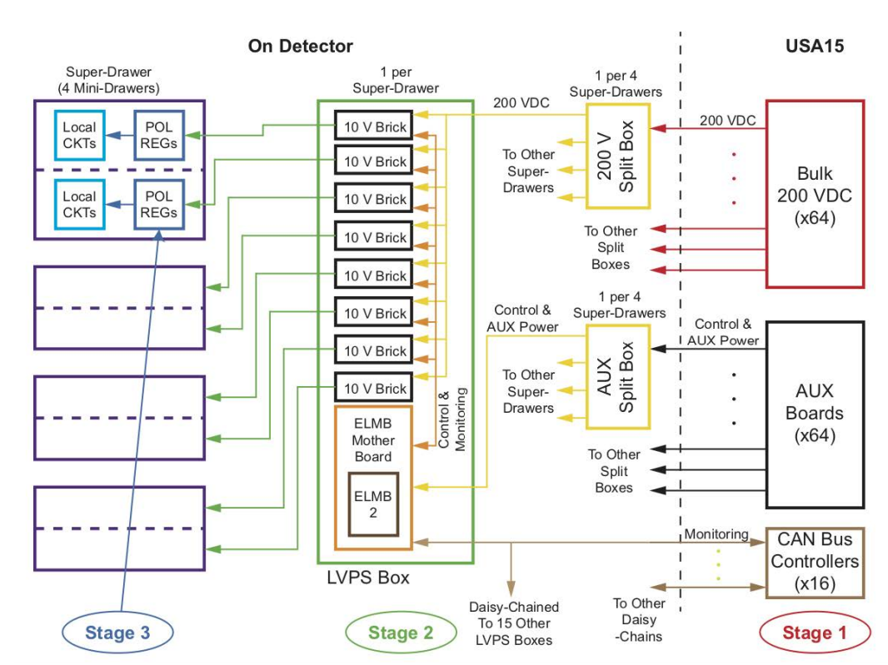
HL-LHC的ATLAS hadronic Tile量能器电源系统
三级低压系统结构图
PoL
10V
200V
200V
Notes:
2024Upgrade of ATLAS hadronic Tile Calorimeter for the High Luminosity LHC高亮度
为所有前端电子设备供电
stage1：USA15提供200V输入，根据检测器电子器件的需要将200V直流转换为10V直流。
stage2：10V Brick代表200V DC到10V DC转换器；
stage3：定制POL转换器，将10V转换为不同的电压，其直接在前端电子板上实现。

Slide 10
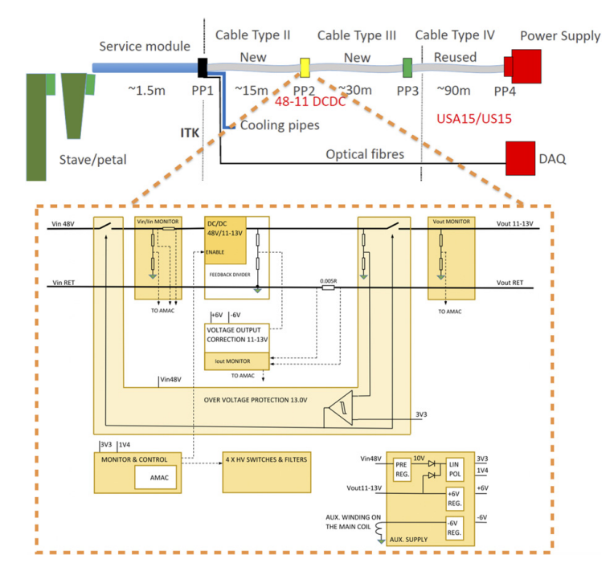
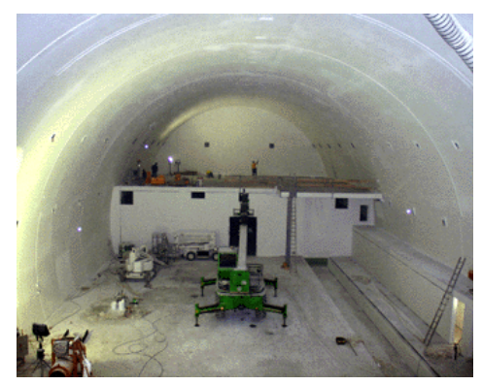
ATLAS ITKs 探测器电源系统
一、距离探测器约90m的USA15提供200V的电压
二、将探测器电源背板上的48V电压转变成11V，定制DC-DC电源；
三、靠近负载的电源板上实现，将11V电压转换为前端电子器件所需的1.2 V和2.5 V低压。
用于ATLAS的USA15实景照片

Slide 11
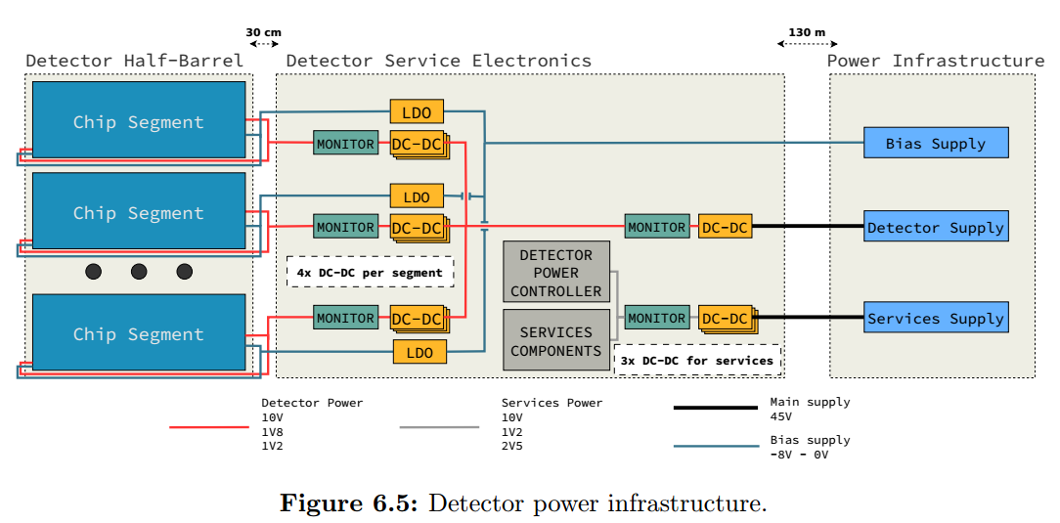
ALICE Inner Tracking System 3 - ITS3电源系统
bias:-8V
1.8/1.2V
10V
45V
Notes:
ALICE TDR21
一、Power Infrastructure基于DSE上的定制部件，该部件将由商业机架电源提供；
二、DSE将基于级联的DC-DC转换器，将48 V的输入转换为1.2 V和2.5 V，2.5V用于板级负载，1.2V用于探测器
三、考虑到磁场和辐射的存在使用Cern开发的bPOL12V将48V转换为12V为控制电路以及一些服务器件供电

Slide 12
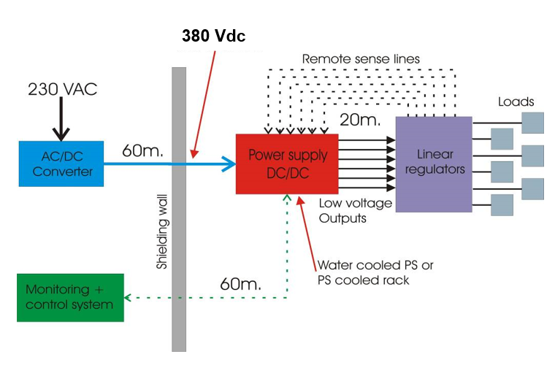
LHCb低压供电系统
LHCb低压电源系统

Slide 13
2
探测器外供电机箱情况
德国Wiener 公司
意大利CAEN公司

Slide 14
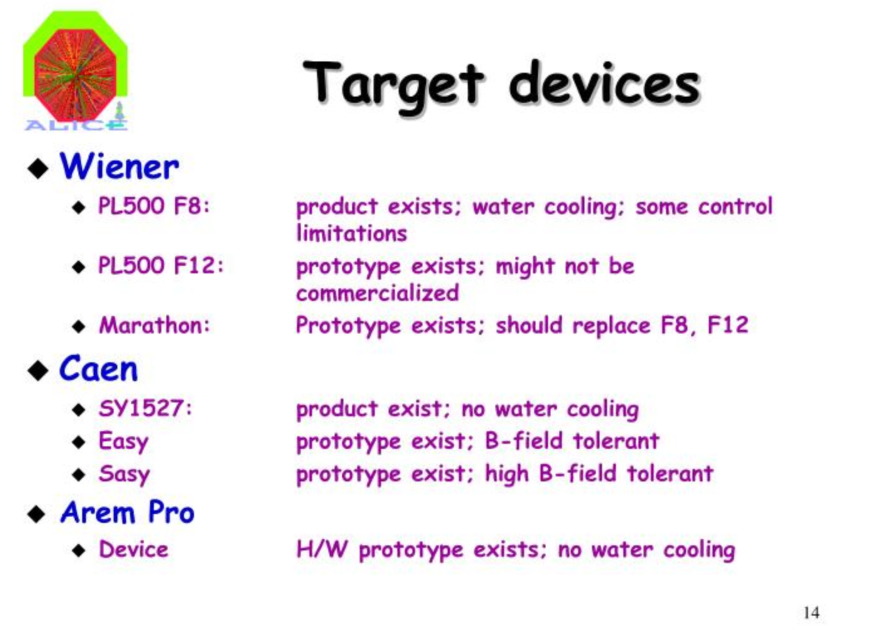

Slide 15
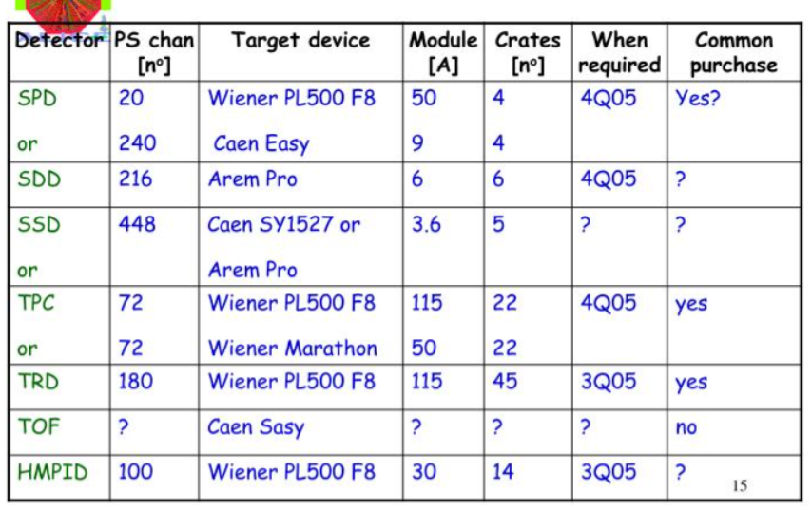

Slide 16
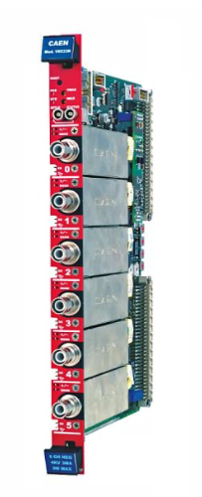
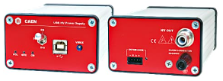
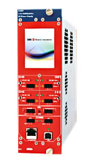
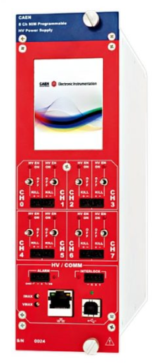
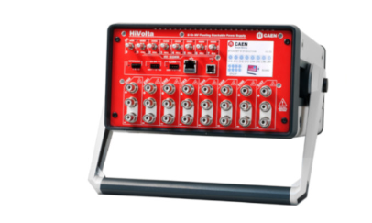
CAEN—Power Supply System
◎For smaller set-ups , Standalone or modular (NIM / VME) products are the ideal fit.
VME – NIM Power Supplies
Stand Alone Power Supply
Notes:
小型实验使用独立或者模块化的产品，提供900V-6kV不等的电压

Slide 17
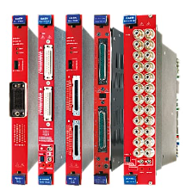
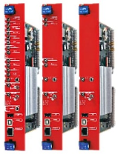
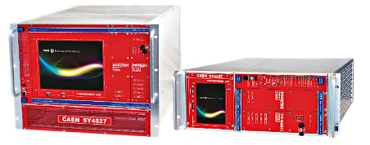
CAEN—Power Supply System
◎For bigger set-ups, where a high number of High voltages and Low voltages is required, the Mainframe Systems and Boards (up to 48 channels/board, up to 768 channels in a single Mainframe) are the most recommended.
Universal Multichannel System
Notes:
该系统专门用于为现代物理实验中的各种探测器提供电源，例如光电倍增管，电离室，硅探测器等。不同型号提供多通道（6/12/24/32/48）的32-15kV不等的电压值

Slide 18
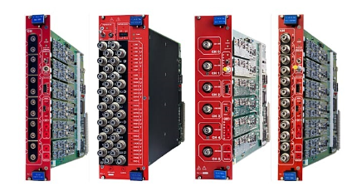
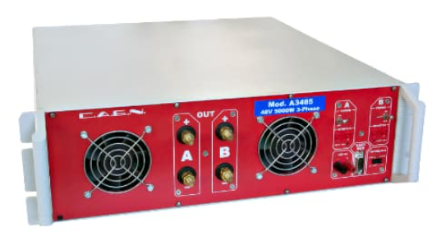
CAEN—Power Supply System
EASY (Embedded Assembly SYstem)
the CAEN high/low voltage power supply solution for every time residual magnetic fields and/or radiation
Notes:
当电源处于恶劣环境时，EASY模块提供各种不同的输出电压，以满足大部分探测器和前端电子器件（LV高达100A和HV高达12千伏）的需求。对应要求EASY电源系统可以使用远程来完成将分支控制器（型号A1676A）插入位于控制室的SY1527或SY2527主机箱。通过主机箱，可以使用OPC服务器软件与DCS或定制控制软件实现即时“自动”连接。

Slide 19
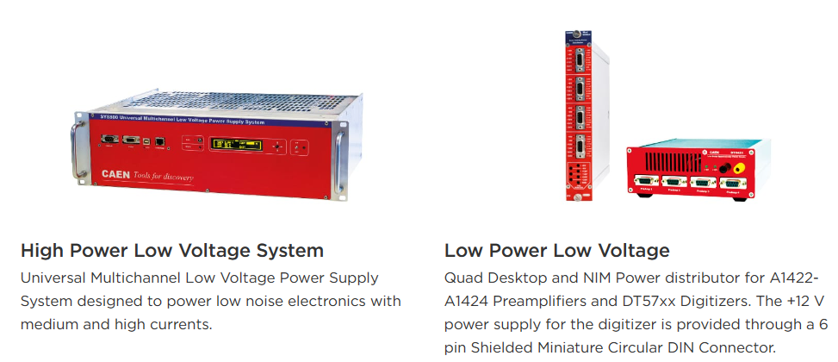
CAEN—Power Supply System
Low Voltage Power supplies
the CAEN high/low voltage power supply solution for every time residual magnetic fields and/or radiation
Notes:
高密度浮地低压电源系统，主要为中高电流的设备提供低噪声电源

Slide 20

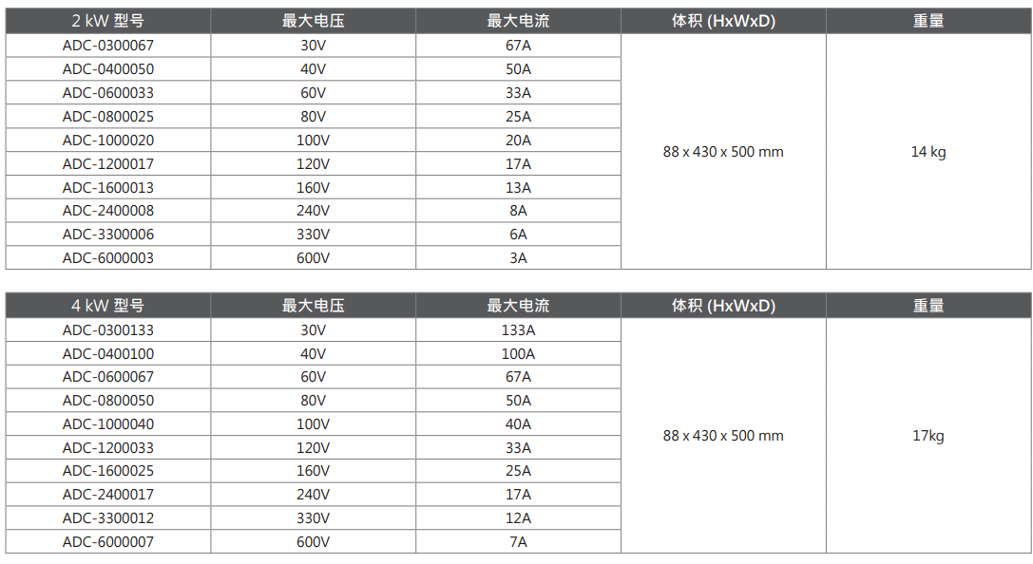
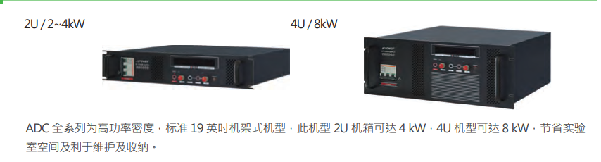
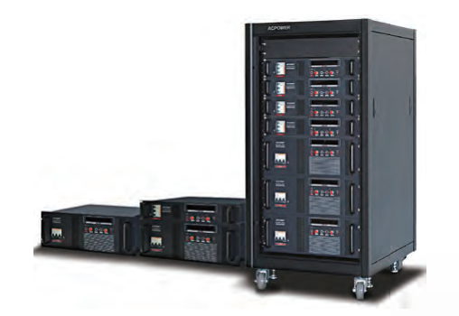
https://www.preenpower.com.cn/

Slide 21
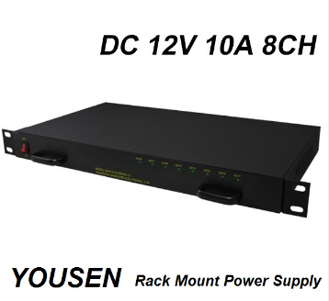
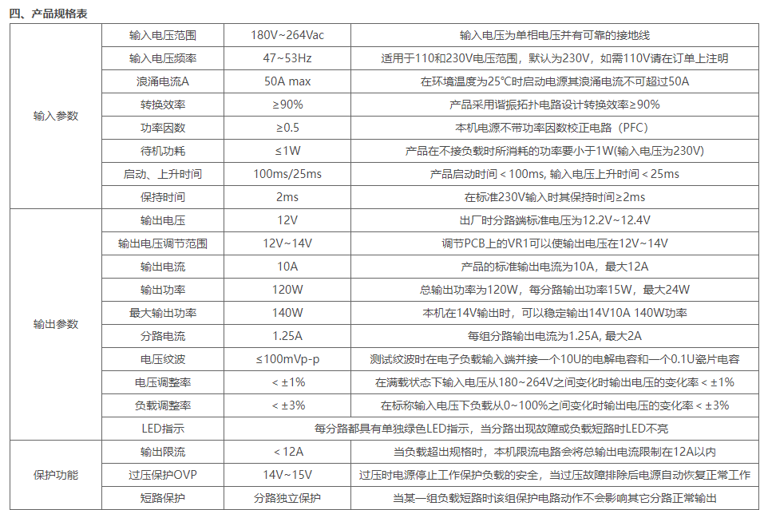
标准1U工业机箱外形，方便安装于19英寸标准机架；
总120W(12V/10A)输出功率，最大140W, 8分路输出；
纹波小,保障摄像机视频信号输出更稳定，图像更清晰;
8分路（12-14V/1.25A）输出，每路具有电子短路自恢复保护功能；
采用高效谐振拓扑电路设计效率高达90%；
电源保护功能：过压保护OVP、过载保护、短路保护；

Slide 22
3
商用芯片及GaN功率管

Slide 23
DC-DC芯片商用解决方案
型号 | 公司 | 开关频率（MHz） | 输入电压 （V) | 输出电压（V） | 输出电流（A） | 类型
TPS6244x | TI | 1.8-4 | 2.75-6 | 0.6-5.5 | 3 | buck
MPD23774 | TI | 0.1-1 | 1.6-7 |  | 6
LTC3833 | Linear | 0.2-2 | 4.5-38 | 0.6-5.5
BD9P608MFF-C | Rohm | 2.2 | 3.5-40 | 0.8-8.5 | 6 | buck
NAE12S20-C | 华为 |  | 3-14 | 0.6-5.5 | 20
NAE03S03-B | 华为 |  | 3-5.75 | 0.8-3.7 | 3
MAX77505 | ADI | 2.00 | 2.5-16 | 0.8-5.5 | 3 | buck
ADPL13602 | ADI | 0.4-1.5 | 3.5-36 | 1-0.9*Vin | 2.5 | buck
NCP323X | 安森美 | 0.3-1 | 4.5-21 | 0.6 | 20 | buck

Slide 24

GaN功率管
优点：低导通电阻、输入输出电容小、开关频率高、耐辐射、反向恢复几乎为0
型号 | 公司 | 开关频率（MHz） | 导通电阻Rds（mΩ） | 电压 Vds（V) | 输出电流Id（A）
LMG3100R017 | TI | 10 | 1.7 | 100 | 97
LMG2100R044 | TI | 10 | 4.4 | 100 | 35
LMG5200 | TI | 10 | 15 | 80 | 10
LMG3422R030 | TI | 2.2 | 30 | 600 | 55
EPC2015 | EPC |  | 4 | 40 | 33
EPC2051 | EPC |  | 25 | 100 | 1.7
EPC2055 | EPC |  | 3.6 | 40 | 29
EPC2014C | EPC |  | 16 | 40 | 10
INN040FQ015A | InnoScience | 5 | 1.5 | 40 | 3
INN0100FQ016A | InnoScience | 5 | 1.8 | 100 | 320
BM3G015MUV-LB | Rohm | 2 | 150 | -0.6-30

Slide 25
国产GaN功率管
型号 | 公司 | 导通电阻Rds（mΩ） | 电压 Vds（V) | 输出电流Id（A）
INN040FQ015A | 英诺赛科 | 1.5 | 40 | 3
INN0100FQ016A | 英诺赛科 | 1.8 | 100 | 320
IGC6C240DF | 苏州英嘉通 | 240 | 650 | 26.5
IGC6C450DF | 苏州英嘉通 | 450 | 650 | 14.5
XG6515A5 | 南京芯干线 | 150 | 650 | 8
XG6510B8 | 南京芯干线 | 100 | 650 | 12
G2N65R045TL | 珠海镓未来 | / | 650 | /
G2N65R015TB | 珠海镓未来 | / | 650 | /
DX65FO80 | 成都氮矽 | 80 | 650 | 30
DX65F130 | 成都氮矽 | 130 | 650 | 15
TSGaN065N010Q | 上海熙素微 | 164 | 650 | 13
TSGaN065S015Q | 上海熙素微 | 122 | 650 | 18

Slide 26
国产SiC功率管
型号 | 公司 | 导通电阻Rds（mΩ） | 电压 Vds（V) | 输出电流Id（A）
IGM0060065D | 苏州英嘉通 | 60 | 650 | 30
IGM0060065D | 苏州英嘉通 | 25 | 1200 | 80
XM17001KT4 | 南京芯干线 | 1000 | 1700 | 5
X2M120040T4B | 南京芯干线 | 40 | 1200 | 70
TSSiC065S040G | 上海熙素微 | / | 650 | 40
TSSiC120S040D | 上海熙素微 | / | 1200 | 40
G2M040120N | 泰科天润 | 40 | 1200 | 74.8
G1M080120N | 泰科天润 | 80 | 1200 | 42.9
MD300HFC120C2S | 嘉兴斯达 | / | 1200 | 487

Slide 27
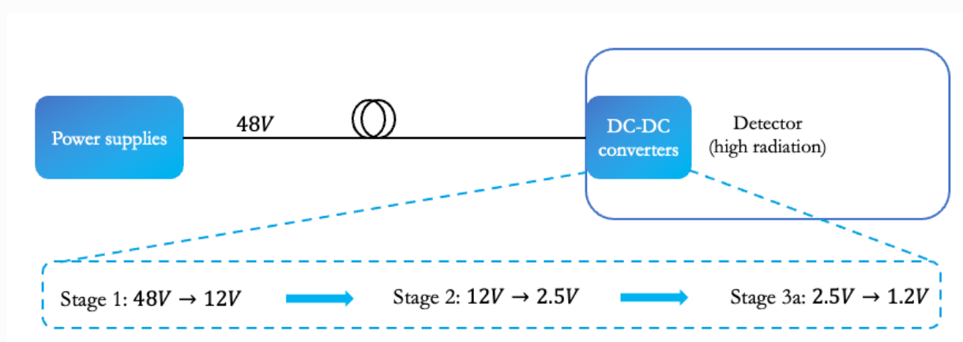
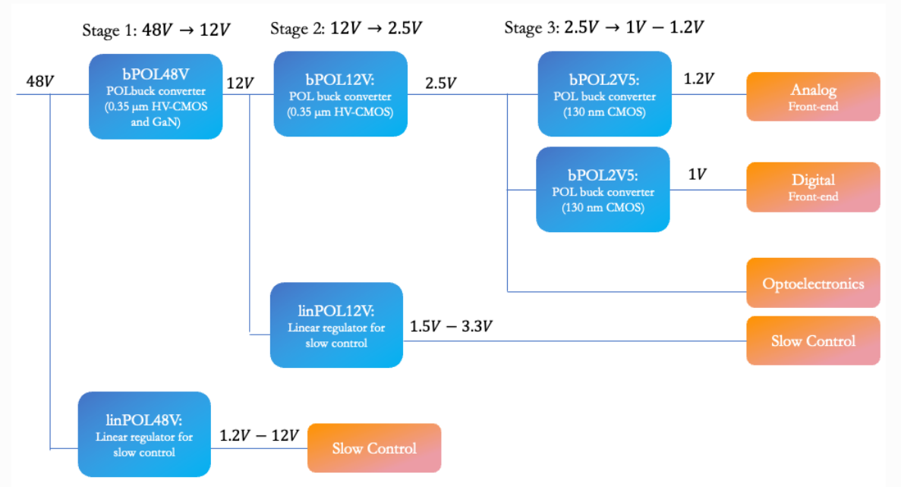
Cern—DC-DC converter production PoL
存在问题：
低压电子设备直接由10m远的的后端电流供电
探测器数量的增加伴随电流的增加同时对电缆质量提出了更高的要求
解决办法：
高压传输减小电缆中的电流
靠近近探测器安装DC-DC模块供电
好处：
电缆数量体积减小
电源效率提高
电压噪声更小
DC电源要求：
耐辐射以及强磁场，尺寸小，电源效率高

Slide 28
Cern—DC-DC converter production
xPOLy_Vz（x表示拓扑（b降压r谐振Lin线性）y表示最高输入电压 z表示所用工艺的电压额定值）
 | input vlotage（V) | output voltage（V) | switching frequency（MHz） | output current（A) | 工艺 | 电感（nH） | 备注 | TID（Mrad） | SEE （MeV/(n/cm2)）
bPOL48V | 48 | 12 | 0.5-3 | 10 | 350nm HV 80V | 空芯200-499 | 板级GaN功率管（EPC2152） | 50 | 46
bPOL12V_V6 | 5.5-12 | 1.5/2.5 | 1-3 | 4 | 350nm HV 25V | 空芯400-500 | 集成n功率管 | 150 | 45
FEAST2 | 5-12 | 0.6-5 | 1-3 | 4 | 350nm HV 80V | 150-1500 | 集成p功率管 | 150
bPOL2V5_V3.3 | 2.1-2.5 | 0.6-1.5 | 3-4.5 | 3 | 130nm | 空芯80-120 | 集成n、p功率管 | 100 | 40
LinPOL48V_V2 | 48 | 12 |  | 200m | 350nm HV 80V
linPOL12V | 5-12 | 3.3/1.4 |  | 25m/80m | 350nm HV 25V |  | 双输出

Slide 29
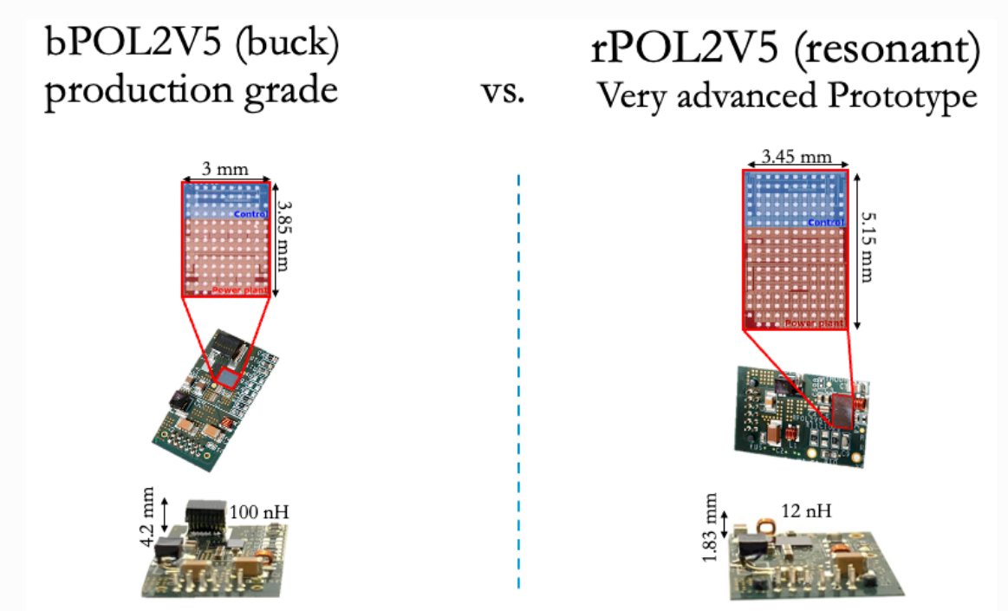
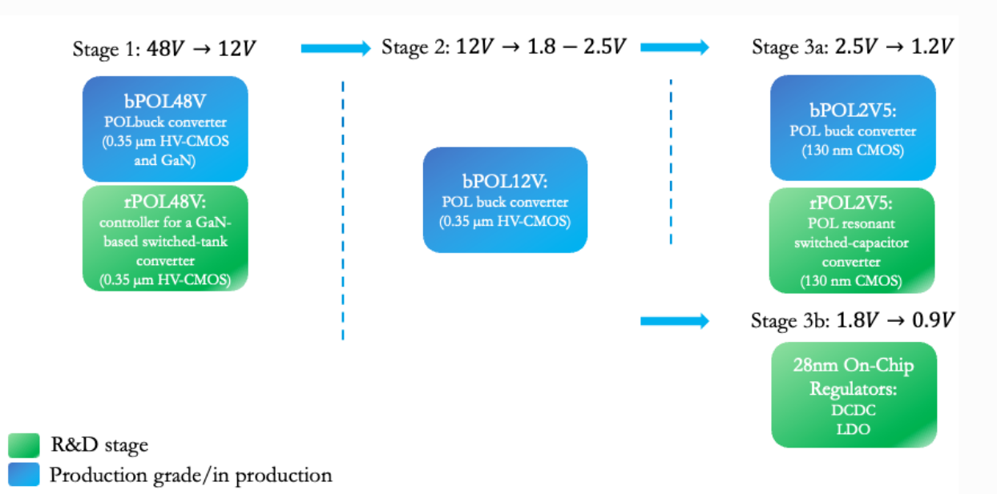
Cern—DC-DC converter development
寻找除硅以外的功率器件，主要是GaN(功率管)
调谐开关电容（拓扑）转换器
电感值：buck 100nH—> resonant 12nH
小输出电流情况下仍能保持较高的电源效率
Notes:
resonant switch-capacitor converter，增加额外的电感元件实现soft charging以解决传统的开关电容结构带来的功率损失问题

Slide 30

Thanks for yout attention!
LHC Power Distribution System

Slide 31
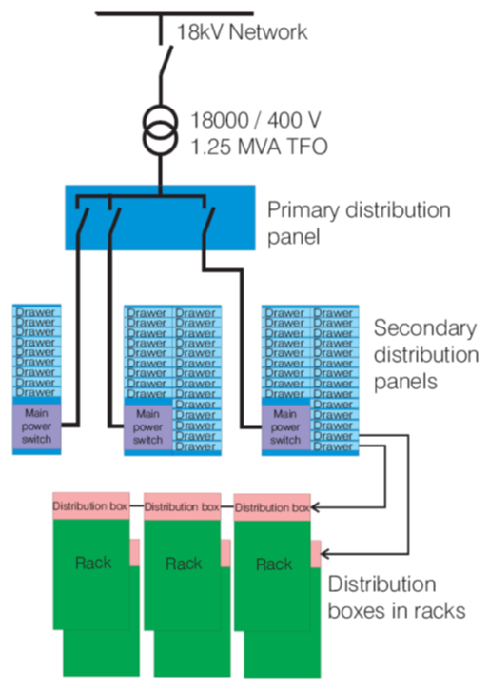


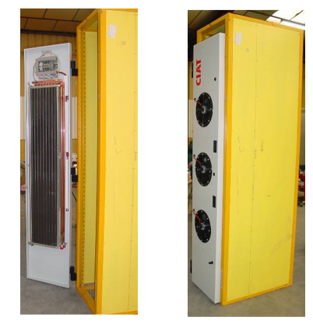
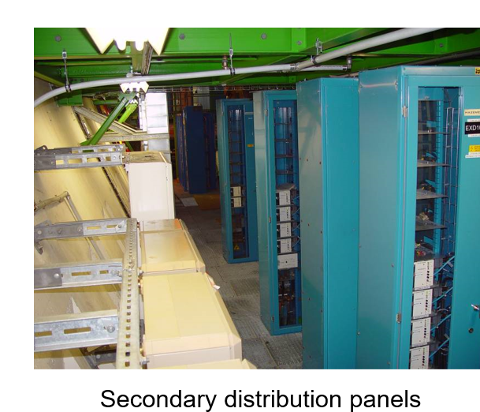
LHCb
该图为LHCb的主要电子供电系统，由18kV的 Network 上经过2套1.25MVA的transformers and distribution panels 进行首要的分配。
再经过第两级的电压分配到达racks（见下一张PPT）

Slide 32
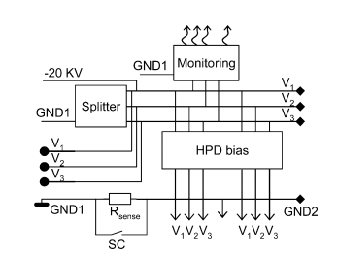
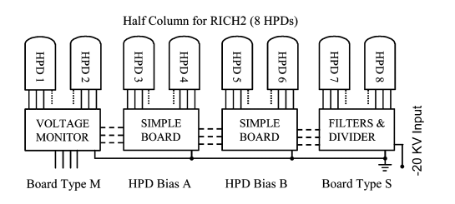
LHCb RICH1和RICH2探测器电源系统
Hybrid Photon Detectors (HPDs)混合光子探测器
针对rich1和rich2的高压配电系统，设计了三种不同高电压（-20kV、-19.7kV、-16.4kV）配电系统

Slide 33
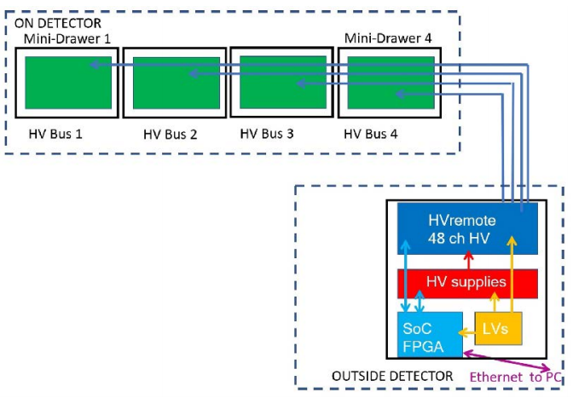
HL-LHC的ATLAS hadronic Tile量能器电源系统
ATLAS量能器的高压供电系统结构图
高压配电系统为光电二极管提供高压
Notes:
2024Upgrade of ATLAS hadronic Tile Calorimeter for the High Luminosity LHC高亮度
高压供电板和定制的远程调节板位于100m远的洞穴中，由48通道的100m长的电缆将高压输送到探测器模块。
探测器内部只有无源配电板，用于将高压单独带到位于MD中的每个PMT。
在探测器内部，高压分布在 Long Barrel (Extended Barrel)模块中的4个mini-drawers中

Slide 34
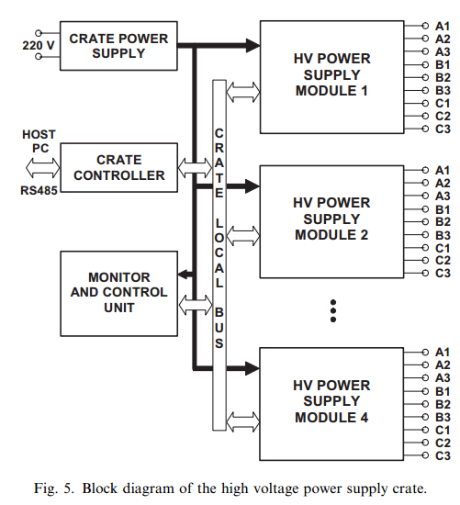
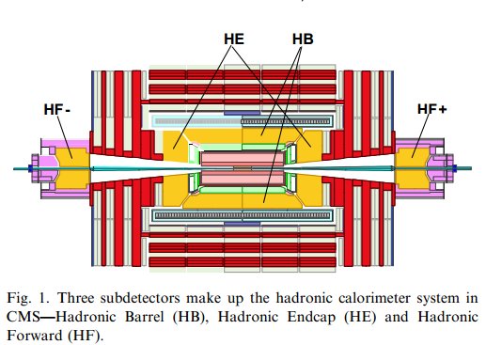
CMS forward calorimeter高压系统
Notes:
2007 美国 High voltage system for the CMS forward calorimeter

Slide 35
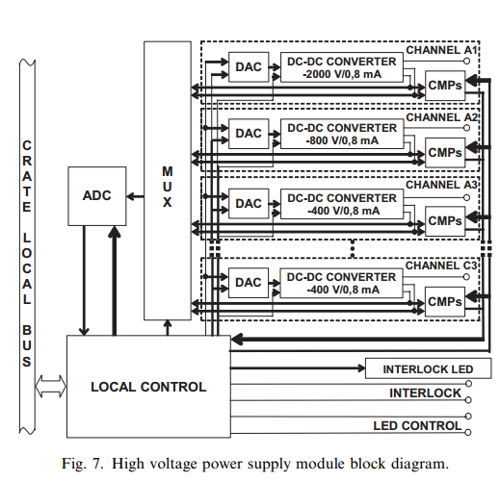
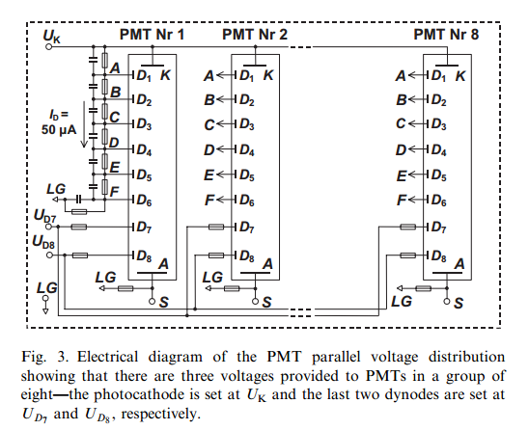
CMS forward calorimeter高压系统
Notes:
2007 美国 High voltage system for the CMS forward calorimeter

Slide 36
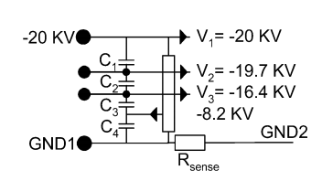

LHCb RICH1和RICH2探测器电源系统
a custom resistive divider (Manufactured by Ohmcraft, http://www.ohmcraft.com)
HV filtering capacitors (Murata, DHRB34C102 M2FB, http://www.murata.com/cap~/)
The splitter has a total resistance of ~300Mohm . Starting from the top of Fig. 3, the four resistor values in the splitter are 4.12 Mohm , 47.9 Mohm , 125 Mohm and 125 Mohm .
The values of C to C are 30 nF, 2.2 nF, 1 nF and 1 nF, respectively.

Slide 37
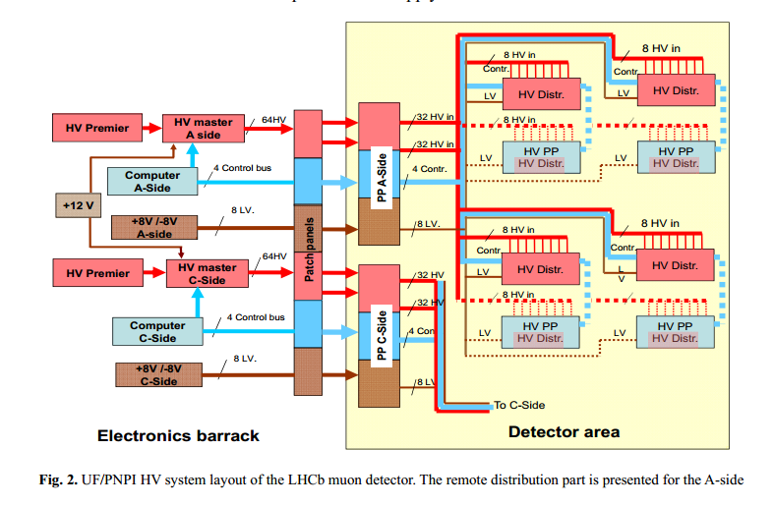

LHCb MOUN探测器高压系统结构
HV推测在
高压设备：Matsusada AU-5P60-LF
低压设备：WIENER type VEP 6021-LHC
主要解决了MUON探测器各个站点和区域对高压参数的技术要求存在很大差异这一问题

Slide 38
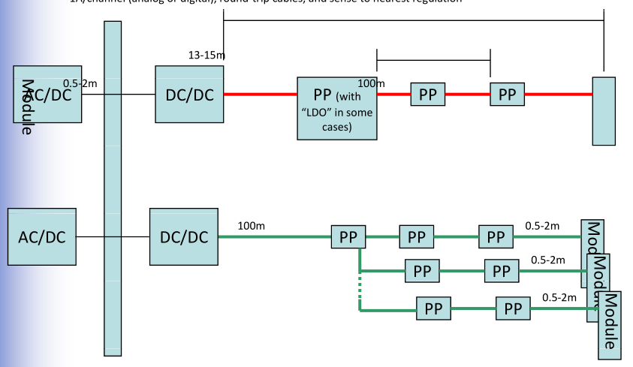
LHC现有的电源系统结构
Notes:
2007 Mechlis report ppt 亮度升级导致通道数增多，电流增大

Slide 39
XXX

